Slide 1
Государственное бюджетное профессиональное образовательное учреждение Самарской области «Сызранский медико-гуманитарный колледж»
Тема: «Анализ деятельности операционной медсестры при проведении хирургических вмешательств традиционными и эндоскопическими методами»
Исполнитель:
Преподаватель ГБПОУ СО «СМГК»
Гаранина Елена Андреевна
Сызрань, 2017

Slide 2
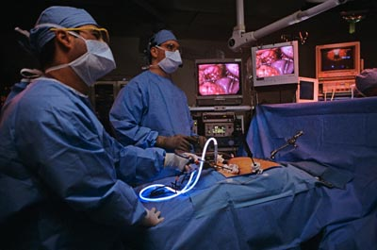
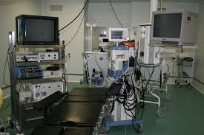
Актуальность темы
Эндохирургия является новым и перспективным методом хирургии, который может во многих случаях заменить открытые методы проведения операций. Эндохирургия требует дорогостоящей аппаратуры и инструментов, электронной техники, но в конечном итоге она более перспективна из-за экономии медикаментов, уменьшения периода восстановления больного в рамках стационара, меньшего риска возникновения послеоперационных осложнений. Современная операционная сестра является активным участником операционной бригады. Её профессия требует понимания своей ответственности в процессе оперативного лечения, специальных знаний, самых разносторонних навыков при проведении операций традиционными (открытыми) и эндоскопическими методами.

Slide 3
Цель дипломной работы
Проведение сравнительного анализа деятельности операционной медицинской сестры при проведении традиционных и эндоскопических хирургических вмешательств, выявление позитивных и негативных сторон данных методик проведения операций.
Для реализации поставленных целей определены следующие задачи:
1. На основе изучения научно – методической и специальной литературы
раскрыть понятие «эндоскопическая хирургия».
2. Дать характеристику деятельности (основные задачи и объём работы) операционной медсестры на базе филиала № 4 ФГКУ «426» Военного госпиталя Минобороны России.
3. Провести сравнительный анализ направлений деятельности операционной медсестры по обеспечению операций эндоскопическими и традиционными методами в условиях ФГКУ «426» Военного госпиталя Минобороны России за период с 2012 по 2014 г.
4. Выявить положительные и отрицательные черты при выполнении операций эндоскопическим методом и вероятность развития осложнений.
5. Провести анкетирование медсестер операционного блока с целью вы-явления их отношения к эндоскопическим методам лечения хирургических больных.
6. Составить пособие для операционных медсестер по эндохирургическому оборудованию.
Практическая часть работы проводилась на базе Филиала № 4 ФГКУ «426» Военного госпиталя Минобороны России.

Slide 4
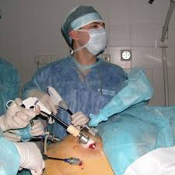
Объект исследования: деятельность операционной медицинской сестры по обеспечению операций эндоскопическими и традиционными методами.
Предмет исследования: учебная и научная литература, статистические годовые отчеты филиала № 4 ФГКУ «426» Военного госпиталя Минобороны России за период с 2014 по 2016 год, респонденты – персонал операционного блока.
Практическая значимость: результаты исследования могут способствовать совершенствованию квалификации медицинских сестер операционного блока. Представленный материал может быть использован в учебном процессе.
Методы исследования:
теоретический;
статистический;
социологический;
аналитический.

Slide 5
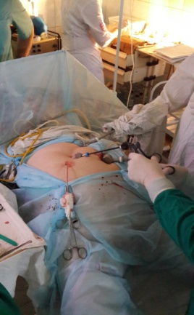
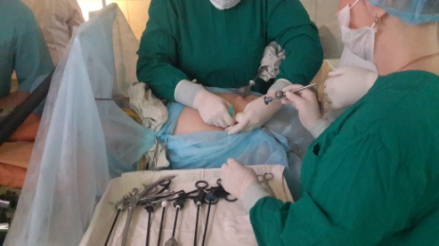
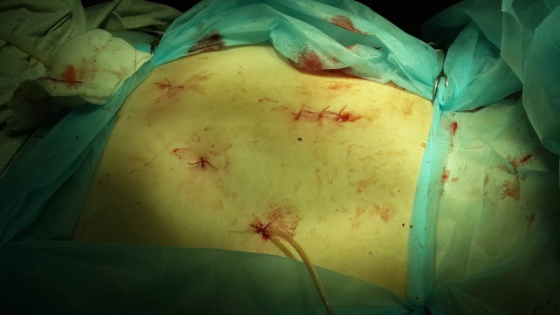
Эндоскопическая хирургия
Эндоскопическая хирургия - область хирургии, позволяющая выполнять радикальные операции или диагностические процедуры без широкого рассечения покровов либо через точечные проколы тканей (лапароскопические, торакоскопические, риноскопические, артроскопические операции), либо через естественные физиологические отверстия (при фиброэзофагогастродуоденоскопии, колоноскопии, бронхоскопии, цистоскопии и др.).

Slide 6
Преимущества эндохирургии по сравнению с традиционными операциями
Малая травматичность, что проявляется в виде снижения послеоперационных болей, быстрого (1-2 сут) восстановления физиологических функций.
Короткий госпитальный период. Многие операции выполняют амбулаторно либо они требуют лишь 2-3 дневного нахождения в хирургическом стационаре.
Снижение срока утраты трудоспособности в 2-5 раз.
Косметический эффект. Следы от 5-10 мм проколов не сравнимы с рубцами, оставшимися после традиционных "открытых" операций, что особенно важно косметически.
Экономическая эффективность. Хотя стоимость операции выше, лечение оказывается более рентабельным за счет экономии медикаментов, уменьшения длительности госпитального периода и сроков реабилитации пациента.

Slide 7
Практическая часть работы
На базе ФГКУ «426» ВГ Минобороны России за 2014-2016 г. было проведено 1881 хирургических операций. Из них 466 эндоскопическим методом и 1415 традиционным методом

Slide 8
Распределение по нозологическим формам больных с различными хирургическими заболеваниями органов и систем, при которых потребовалось хирургическое вмешательство:
Нозологическая форма | Вид операции | 2014 год | 2015 год | 2016 год
Желчнокаменная болезнь | Холецистэктомия | 149 | 148 | 192
Перекрут кисты яичника | Резекция кисты яичника | 4 | 7 | 12
Паховая грыжа | Герниопластика | 50 | 45 | 60
Пупочная грыжа | Герниопластика | 74 | 68 | 45
Вентральная грыжа | Герниопластика | 65 | 67 | 54
Переломы со смещением | Остеосинтез | 7 | 9 | 3
Колоностома | Закрытие свища толстой кишки | 7 | 6 | 9
Варикозное расширение вен | Венэктомия | 44 | 51 | 56
Острый аппендицит | Аппендэктомия | 17 | 12 | 24
Параректальный свищ | Иссечение параректального свища | 12 | 10 | 9
Абсцедирующий панариций | Вскрытие и дренирование гнойной полости | 35 | 41 | 39
Липома | Удаление липомы | 11 | 14 | 12
Варикоцеле | Венэктомия | 26 | 38 | 30
Геморрой | Геморроидэктомия | 14 | 18 | 21

Slide 9
Абсцесс | Вскрытие и дренирование гнойной полости | 31 | 40 | 38
Копчиковая киста | Иссечение копчиковой кисты | 6 | 3 | 2
Острый парапроктит | Вскрытие и дренирование гнойной полости, некротомия, некрэктомия | 2 | 1 | 3
Фурункул | Вскрытие и дренирование гнойной полости | 23 | 32 | 29
Гидраденит | Вскрытие и дренирование гнойной полости | 6 | 2 | 4
Атерома | Удаление атеромы | 4 | 6 | 2
Язва 12-ти перстной кишки | Резекция желудка | 1 | 2 | 1
Острый остеомиелит | Трепанация бедренной кости | 1 | 1 | 2
Влажная гангрена | Ампутация | 5 | 6 | 10
Флегмона мягких тканей | Вскрытие и дренирование гнойной полости | 1 | 1 | 2
Аденома предстательной железы | Аденомэктомия | 1 | 2 | 4
Разрыв ахиллового сухожилия | Сшивание ахиллового сухожилия | 5 | 3 | 7
Итого |  | 597 | 626 | 658

Slide 10
В последние 3 года (2014-2016 гг.) госпиталь успешно практикует эндоскопический метод удаления желчного пузыря при остром холецистите и желчнокаменной болезни. Количество операций при ЖКБ, проведенных эндоскопическим методом, с каждым годом возрастает, а традиционным – уменьшается. Это хорошо видно на представленном ниже графике:
Рис. 2. Количество проведенных операций традиционным и эндоскопическим методами при ЖКБ за период с 2014 – 2016 гг.

Slide 11
Анкетирование медсестер операционного блока
С целью анализа деятельности операционных медицинских сестер было проведено анкетирование на базе операционного блока ФГКУ «426» ВГ Минобороны России. В анкетировании приняли участие 5 операционных медицинских сестер оперблока.
Цели анкетирования - установить особенности отношения среднего медицинского персонала госпиталя к эндоскопическим и традиционным методам хирургического вмешательства, особенности подготовки к проведению этих двух типов оперативного вмешательства, личное отношение среднего медицинского персонала к различным методам проведения оперативного вмешательства.

Slide 12
В результате анкетирования были получены следующие результаты: на каждую операционную сестру в день в среднем приходится около 5 операций.
Рис. 3. Операционная нагрузка на одну сестру в день.

Slide 13
Кроме операций на медицинских сестер приходится большой объем различных манипуляций, которые они выполняют самостоятельно.
По времени продолжительности операций получены следующие данные:
средняя продолжительность операций традиционным методом составила от 20 до 70 минут, а эндоскопическим от 15 до 80 минут.
Продолжительность подготовки больного к операции также в значительной мере зависит от методики проведения операции. При проведении эндоскопического вмешательства время на подготовку больного к операции значительно сокращается. В ответах операционных медицинских сестер отмечается в среднем 80 % уменьшение времени на подготовку больного к операции.

Slide 14
Продолжительность подготовки операционной к операции при сравнении эндоскопического метода составляет 50 минут к 30 – 40 минутам для традиционного метода.
Рис. 4. Затрата времени (мин) на подготовку операционной к операции.

Slide 15
Во время анкетирования операционные медицинские сестры отметили, что расход медикаментов при проведении эндоскопических операций значительно уменьшается, уменьшается также и использование шовного материала и других материалов при операциях.
Рис. 5. Использование расходного материала во время операции (шовный материал, перевязочный материал и др.)

Slide 16
Установлено уменьшение срока реабилитации больных оперированных эндоскопическим методом до 3-4 дней. В более сложных случаях до 5 – 6 дней максимум. В случае же традиционных операций срок реабилитации увеличивался до 12 – 14 дней.
Рис.6 . Сроки реабилитации больных (сутки).

Slide 17
Было изучено отношение операционных медицинских сестер к эндоскопическим и традиционным видам операций.
Несмотря на более сложную подготовку к операции, респонденты считают, что эндоскопические операции более выгодны, поскольку при их проведении медицинский персонал в меньшей мере устает, чем при проведении операций традиционным методом, так же снижается риск медицинской ошибки со стороны операционных сестер. Так ответили 70% респондентов и лишь 30% сказали, что устают при эндоскопических операциях.
При проведении операций традиционным (открытым) методом 90 % медсестер ответили, что утомляются и лишь 10% из них нет.

Slide 18
По мнению респондентов, риск развития осложнений возрастает при проведении оперативного вмешательства традиционным методом, нежели эндоскопическим. Так считают 100% опрошенных. Сроки послеоперационного восстановления пациента, по мнению респондентов, зависят от: 80% ответили, что от вида операции; 15% от индивидуальных особенностей пациента и 5% сказали – от действий хирурга.
Рис 9. Зависимость срока послеоперационного восстановления пациента

Slide 19
Заключение
Цель работы достигнута через решение следующих задач:
на основе изучения научно-методической и специальной литературы раскрыто понятие «эндоскопическая хирургическая операция»,
определена роль операционной сестры в составе хирургической бригады при проведении эндохирургических операций,
дана профессиональная характеристика направлений деятельности медсестры при выполнении операций традиционными и эндоскопическими методами,
изучено техническое оснащение эндовидеохирургических операций,
собрана информация и проведена статистическая обработка данных по динамике и объему работы операционной медсестры в составе хирургической бригады при проведении операций открытыми и малоинвазивными методами,

Slide 20
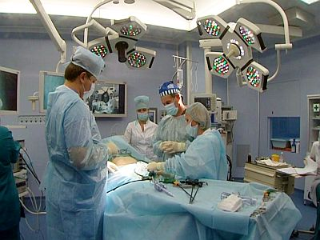
Благодарим за внимание!

